Slide 1

KHOA HỌC

Slide 2

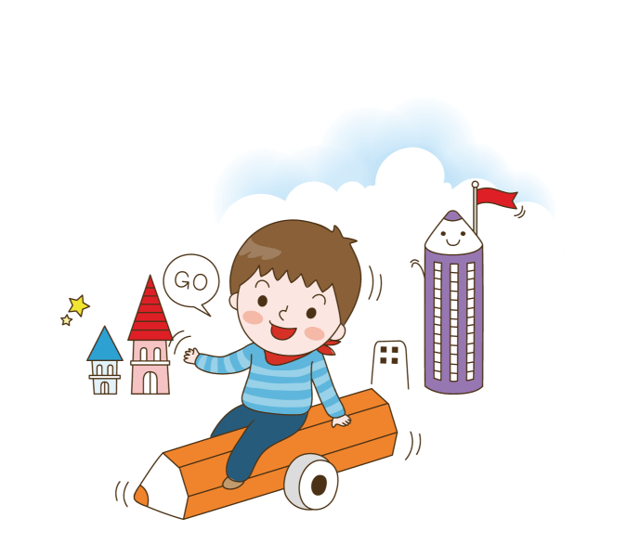



Ai nhanh, ai đúng?

Slide 3

Ai nhanh, ai đúng?
Câu hỏi 1: Tác nhân gây ra bệnh sốt rét là gì?
A. Một loại vi trùng
B. Một loại kí sinh trùng
C. Một loại vi khuẩn
D. Một loại giun
4
2
0
1
3
5

Slide 4
Ai nhanh, ai đúng?
Câu hỏi 2: Con vật trung gian nào truyền bệnh sốt rét ?
A. Muỗi đen
B. Ruồi
C. Muỗi a nô phen
D. Gián
4
2
0
1
3
5

Slide 5
Ai nhanh, ai đúng?
Câu hỏi 3: Bệnh sốt rét nặng có thể gây nguy hiểm gì?
A. Mất trí nhớ
B. Mất máu
C. Chết người
D. Sốt cao
4
2
0
1
3
5

Slide 6
Ai nhanh, ai đúng?
Câu hỏi 4: Cách phòng bệnh sốt rét là:
A. Giữ vệ sinh cơ thể
Diệt ruồi
Diệt gián
D. Diệt muỗi, diệt bọ gậy
4
2
0
1
3
5

Slide 7
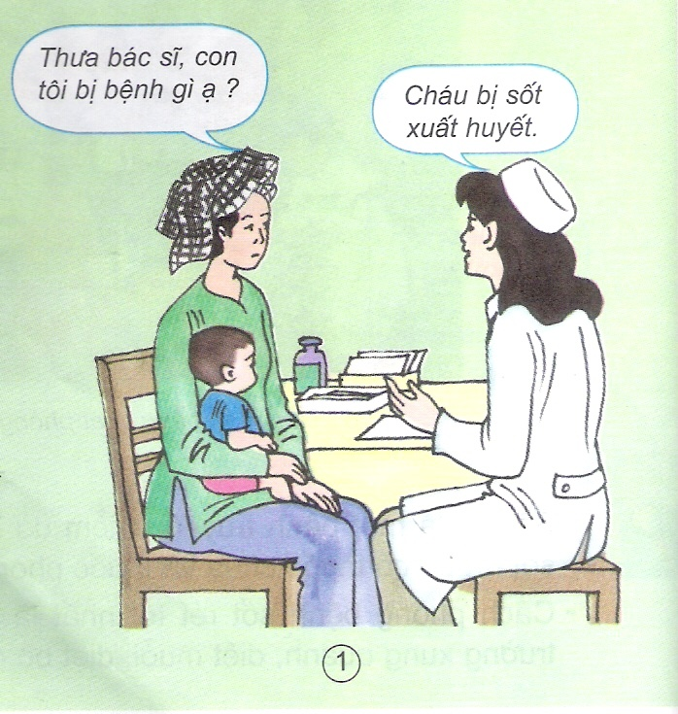

Slide 8

Khoa học
Phòng bệnh sốt xuất huyết

Slide 9


1. Tác nhân gây bệnh và cách lây truyền

Slide 10
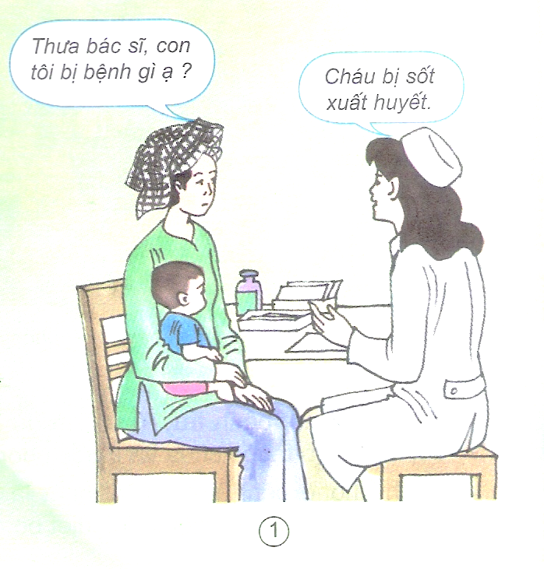
Đọc các thông tin dưới đây và chọn câu trả lời đúng cho các câu hỏi:
Bệnh sốt xuất huyết do một loại vi-rút gây ra. Vi-rút này sống trong máu người bệnh. Muỗi vằn hút máu người bệnh rồi truyền vi-rút sang cho người lành.
Muỗi vằn sống trong nhà, đốt người cả ban ngày và ban đêm. Bọ gậy muỗi vằn thường sống ở các chum, vại, bể nước,…

Slide 11
Đọc các thông tin dưới đây và chọn câu trả lời đúng cho các câu hỏi:
1. Tác nhân gây bệnh sốt xuất huyết là gì?
a) Vi khuẩn.
b) Vi-rút.
b) Vi-rút.
2. Muỗi truyền bệnh sốt xuất huyết có tên là gì?
a) Muỗi a-nô-phen.
b) Muỗi vằn.
b) Muỗi vằn.
3. Muỗi vằn sống ở đâu?
a) Trong nhà.
b) Ngoài bụi rậm.
4. Bọ gậy muỗi vằn thường sống ở đâu?
a) Ao tù, nước đọng.
b) Các chum, vại, bể nước.
5. Tại sao bệnh nhân sốt xuất huyết phải nằm màn cả ban ngày?
a) Để tránh bị gió.
b) Để tránh bị muỗi vằn đốt.

Slide 12
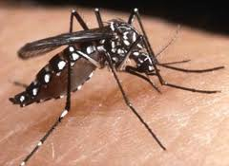
Muỗi vằn

Slide 13
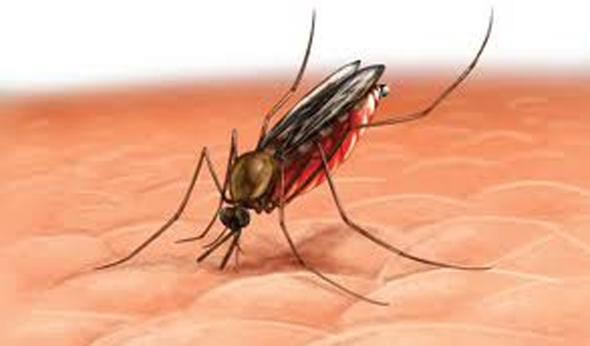
Muỗi vằn
Muỗi a - nô - phen

Slide 14
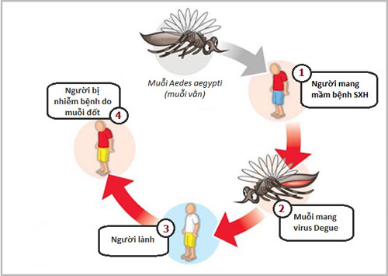
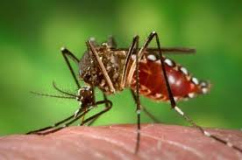

Slide 15
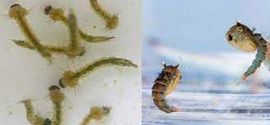
Bọ gậy, lăng quăng

Slide 16
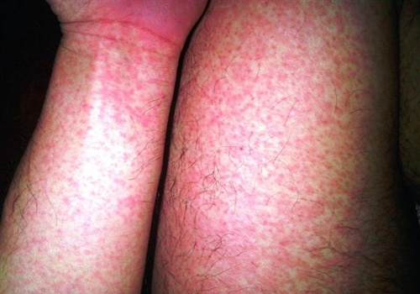
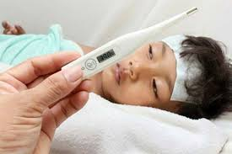
BIỂU HIỆN CỦA NGƯỜI NGHI SỐT XUẤT HUYẾT
Sốt cao, đột ngột liên tục hơn 2 ngày
Đau đầu dữ dội (thường ở vùng trán)
Đau hốc mắt, đau người, các khớp
Buồn nôn
Phát ban
Notes:
16

Slide 17
Dấu hiệu nguy hiểm cần đến ngay cơ sở y tế:
Có các chấm đỏ trên da
Chảy máu mũi hoặc chảy máu lợi
Nôn liên tục hoặc nôn ra máu
Đi ngoài phân đen
Notes:
17

Slide 18
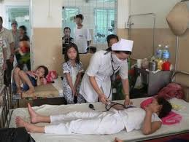
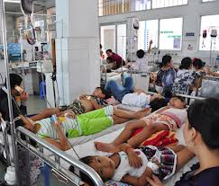

Slide 19
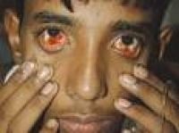
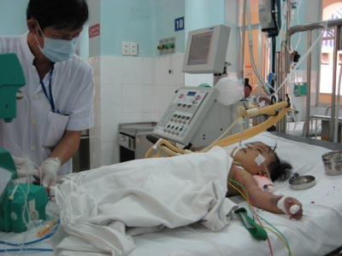
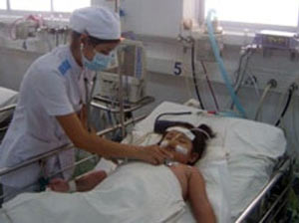
Chảy máu trong nhãn cầu.
Biến chứng tràn dịch màng phổi
Suy hô hấp

Slide 20
- Sốt xuất huyết là bệnh truyền nhiễm do một loại vi-rút gây ra. Muỗi vằn là động vật trung gian truyền bệnh. Hiện nay chưa có thuốc đặc trị để chữa bệnh này. Khi bị bệnh phải đến cơ sở y tế gần nhất để theo dõi, ngừa sốt cao và biến chứng.
- Sốt xuất huyết là một trong những bệnh nguy hiểm đối với trẻ em. Bệnh có diễn biến ngắn, trường hợp nặng (bị xuất huyết bên trong cơ thể) có thể gây chết người trong vòng 3 đến 5 ngày.

Slide 21
Tháng 12/2022: cả nước đã ghi nhận 247.202 ca mắc, 100 trường hợp tử vong do sốt xuất huyết.
Tính đến ngày 31/8/2023 cả nước có hơn 66.000 ca mắc, 14 bệnh nhân tử vong do sốt xuất huyết.

Slide 22
2. Cách phòng bệnh sốt xuất huyết

Slide 23
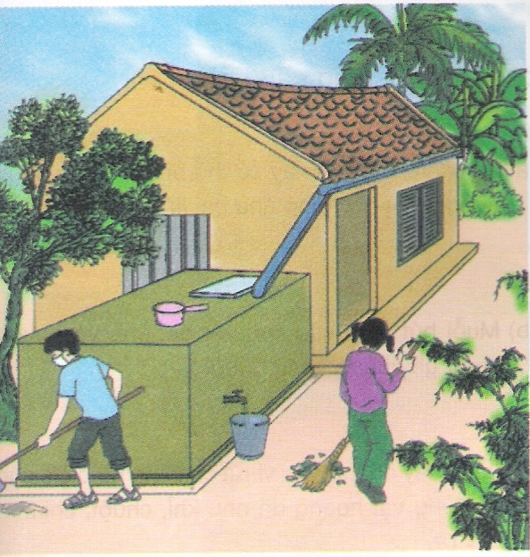
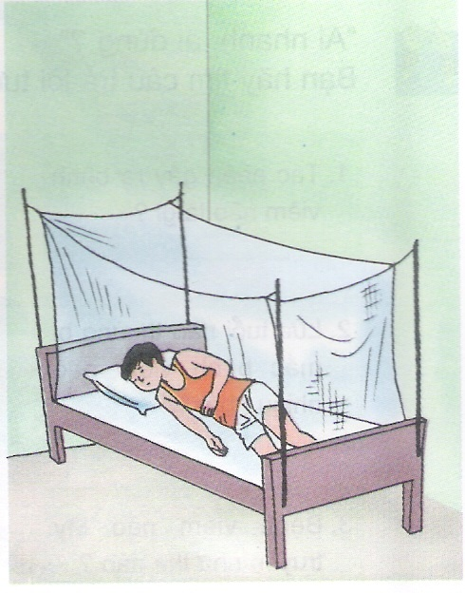
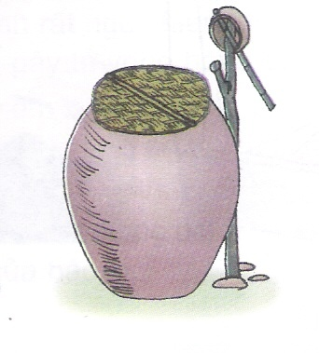
Quan sát tranh và thảo luận nhóm 2
2
3
4
Chỉ và nói về nội dung từng tranh.
Giải thích tác dụng của việc làm trong từng tranh
đối với việc phòng tránh bệnh sốt xuất huyết.

Slide 24
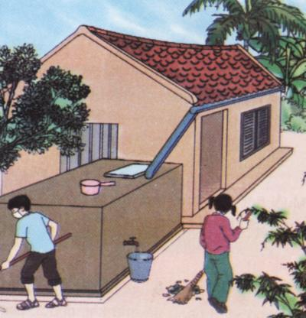
Tranh 2: Bể nước có nắp đậy, bạn nữ đang quét sân, bạn nam đang khơi thông cống rãnh (để ngăn không cho muỗi đẻ trứng).

Slide 25
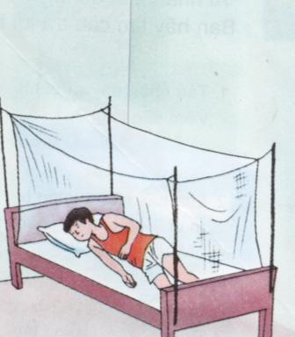
Tranh 3: Một bạn ngủ có màn, kể cả ban ngày (để ngăn không cho muỗi đốt vì muỗi vằn đốt người cả ban ngày và ban đêm).

Slide 26
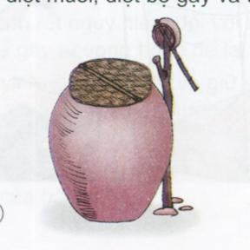
Tranh 4: Chum nước có nắp đậy (để ngăn không cho muỗi đẻ trứng).

Slide 27

Nêu những việc nên làm để
phòng bệnh sốt xuất huyết?
2
3
4
- Cách phòng bệnh sốt xuất huyết tốt nhất là giữ vệ sinh nhà ở và môi trường xung quanh, diệt muỗi, diệt bọ gậy và tránh để muỗi đốt.

Slide 28
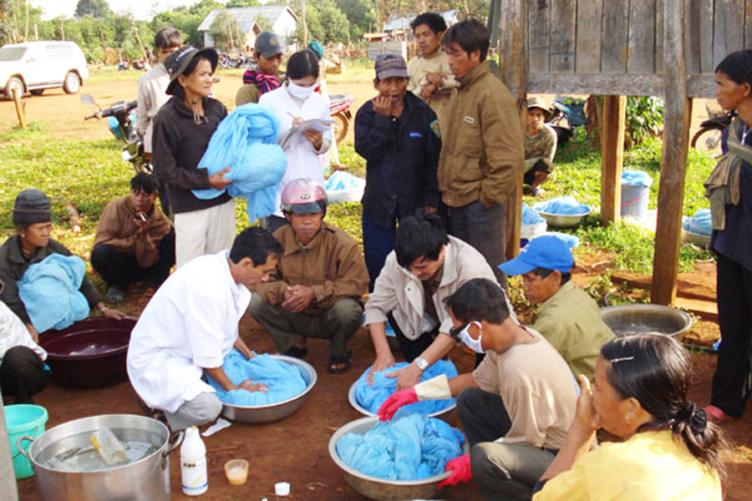
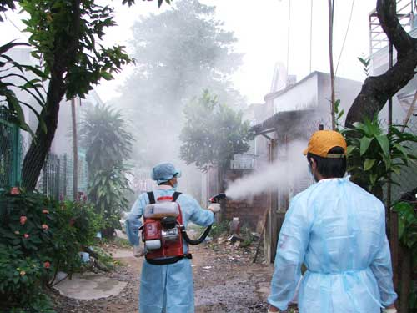
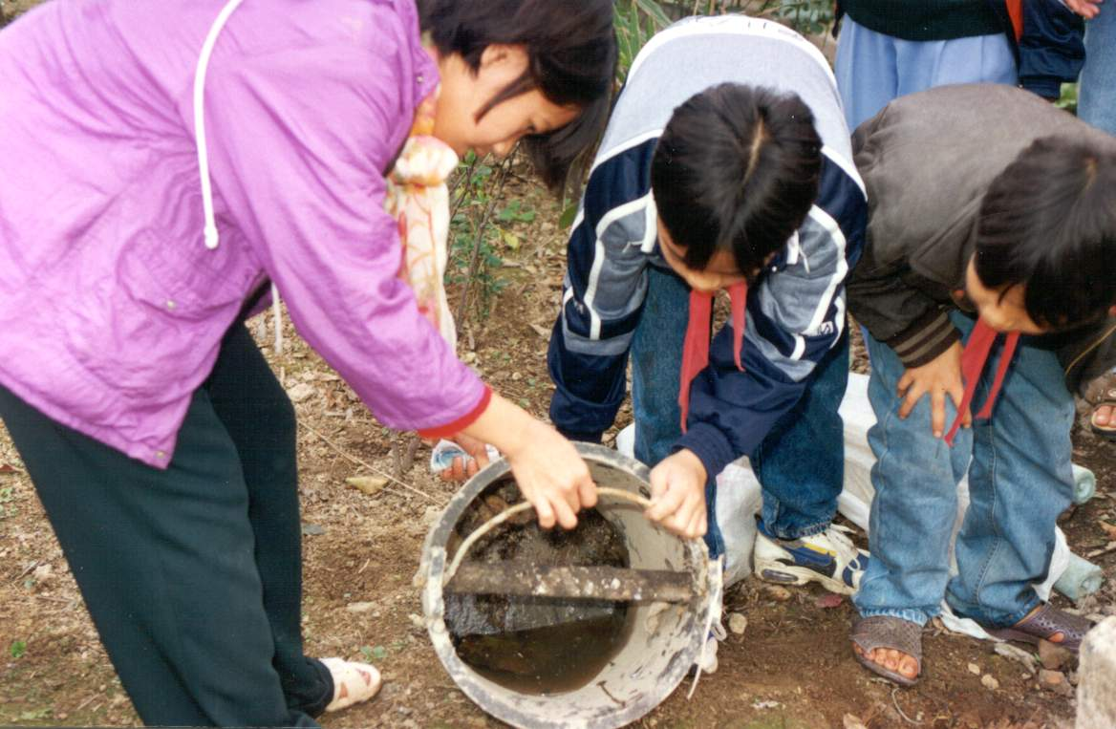
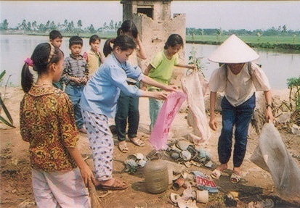
Cách phòng bệnh sốt xuất huyết

Slide 29
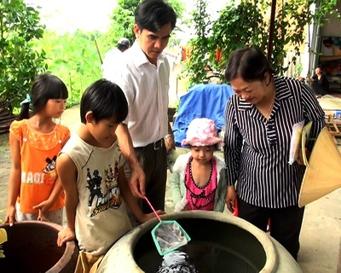
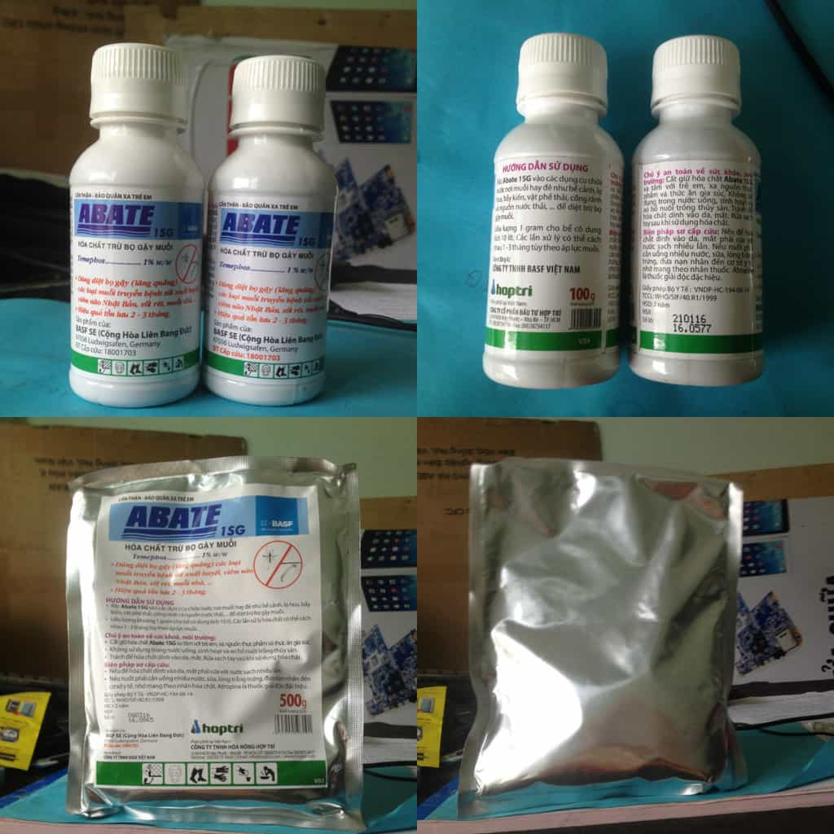
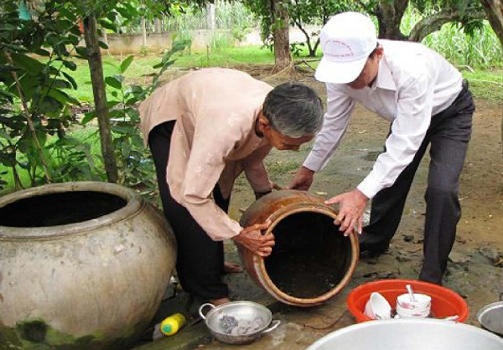
Diệt bọ gậy: 3 cách
    Loại bỏ nơi chứa nước/ Đậy nắp kín
    Cá
    Hóa chất diệt bọ gậy (Abate)

Slide 30
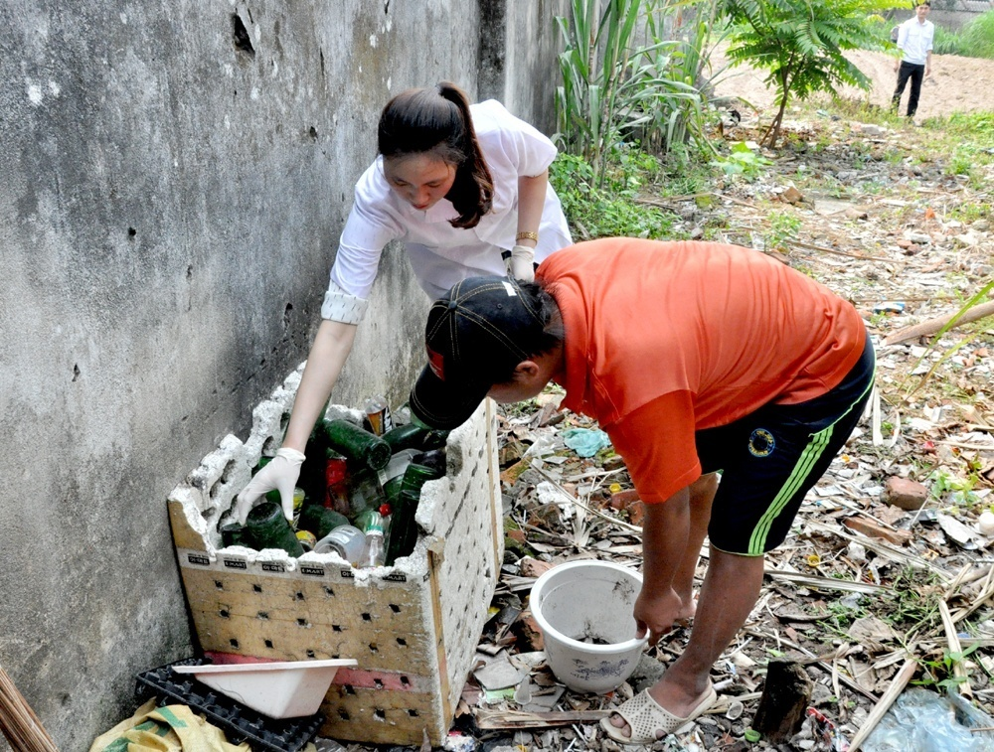
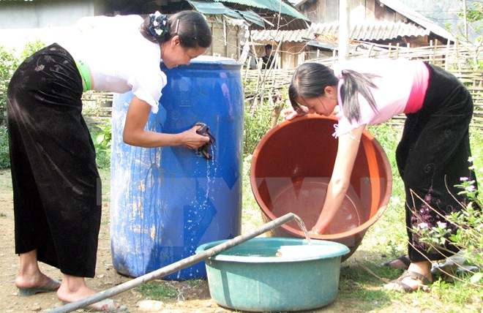
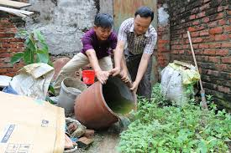
Không để nước đọng để muỗi đẻ trứng
Notes:
30

Slide 31
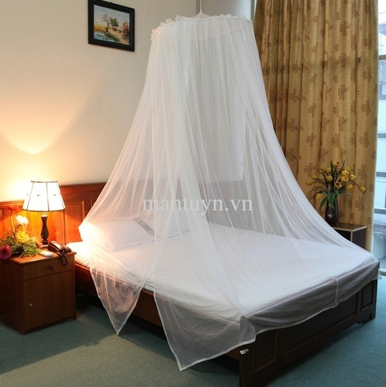
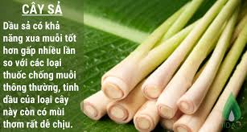

Tránh muỗi đốt
      - Ngủ màn (cả ban ngày)
      - Bôi thuốc, tinh dầu chống muỗi đốt

Slide 32

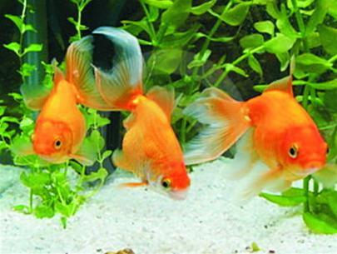
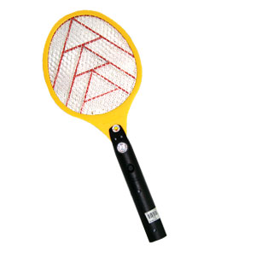

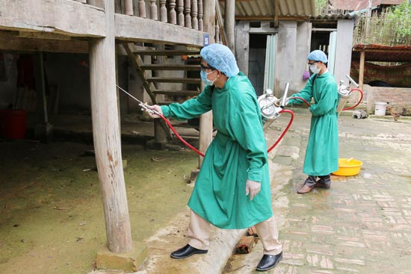

Slide 33

Trò chơi:
Hãy sắp xếp các từ ngữ sau thành một thông điệp tuyên truyền phòng bệnh sốt xuất huyết:
KHÔNG CÓ
KHÔNG CÓ
BỌ GẬY
SỐT XUẤT HUYẾT
MUỖI VẰN
KHÔNG CÓ

Slide 34

CÁM ƠN QUÝ THẦY CÔ VÀ CÁC EM

